Slide 1
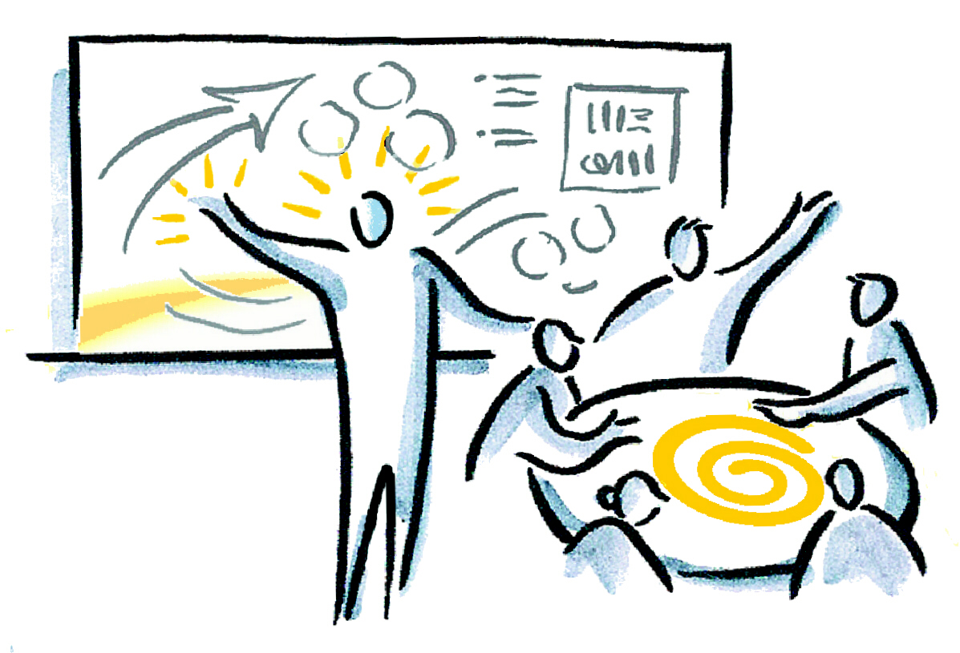
Vendredi 4 mars 2022, la Communauté des Facilitateurs ÉS s’ouvre à ceux d’ailleurs

Slide 2
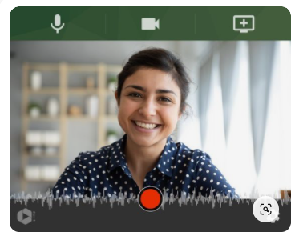
Enregistrement de ce webinaire
Ce webinaire est enregistré à des fins internes ÉS uniquement. La vidéo sera consultable sur Sharepoint ÉS durant 5 ans.
Si vous ne souhaitez pas être enregistré(e), il vous suffit de ne pas apparaître en vidéo ni de communiquer oralement ou dans le chat.
En participant à la réunion TEAMS, vous en acceptez l’enregistrement vocal de vos interventions, et éventuellement l’enregistrement visuel de votre image. Conformément au RGPD, vous avez le droit d’obtenir communication des données personnelles enregistrées vous concernant, à l’exclusion des données personnelles de tiers.
Vous avez également le droit de vous opposer à l’enregistrement (formuler votre opposition avant son démarrage) et à en demander l’effacement à l’auteur ultérieurement. Votre droit d’opposition à l’enregistrement de votre image peut être exercé en coupant votre caméra durant vos interventions (valeur paramétrée par défaut). Compte tenu de la nature du traitement, les droits de rectification, de limitation du traitement, ou de portabilité des données ne s’exercent pas. Pour exercer vos droits, contactez l’organisateur de la réunion, qui est « Responsable du Traitement » gérant vos données. En cas de difficultés pour exercer vos droits, vous pouvez contacter le Délégué à la Protection des Données (DPO) d’ÉS sous dpo@es.fr. Vous avez aussi la possibilité d’introduire une réclamation à la CNIL.
2

Slide 3
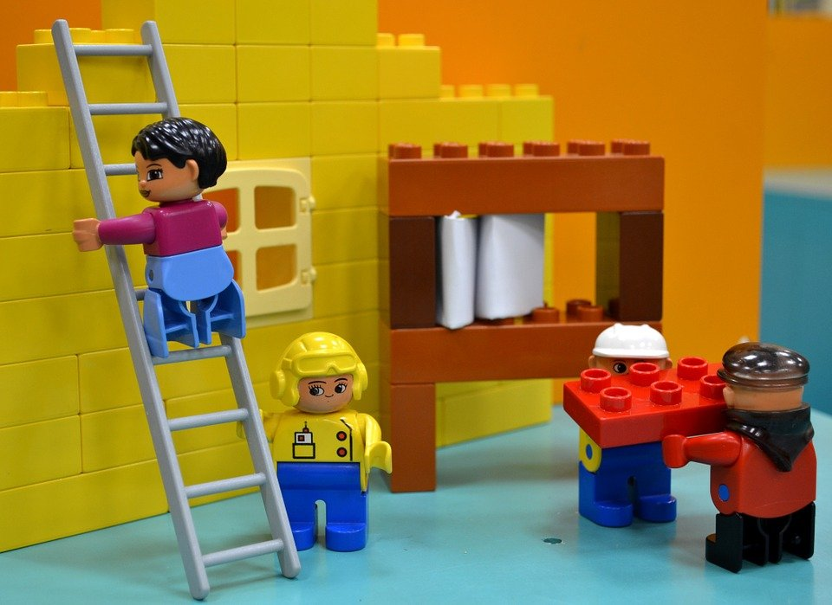
Au programme
Communauté des Facilitateurs ÉS (24/3/2022 - ÉS / Bernard Bloch)
14h00 : Accueil, programme
14h05 : Partageons sur Klaxoon
14h10 : La facilitation à ÉS (B.Bloch)
14h20 : Les faciliteurs Orange Nord-Est (Christian Bollaert)
14h45 : La communication sociale et l’attention conjointe à l’heure du télétravail (Albert Moukheiber)
15h15 : Webographie, Klaxoon et check out
15h30 : Fin
3

Slide 4
Au programme
Communauté des Facilitateurs ÉS (24/3/2022 - ÉS / Bernard Bloch)
14h00 : Accueil, programme
14h05 : Partageons sur Klaxoon
14h10 : La facilitation à ÉS (B.Bloch)
14h20 : Les faciliteurs Orange Nord-Est (Christian Bollaert)
14h45 : La communication sociale et l’attention conjointe à l’heure du télétravail (Albert Moukheiber)
15h15 : Webographie, Klaxoon et check out
15h30 : Fin
4

Slide 5
Questions – Réactions – Partages > 14h10
https://app.klaxoon.com/join/2WWDAZ7
5

Slide 6
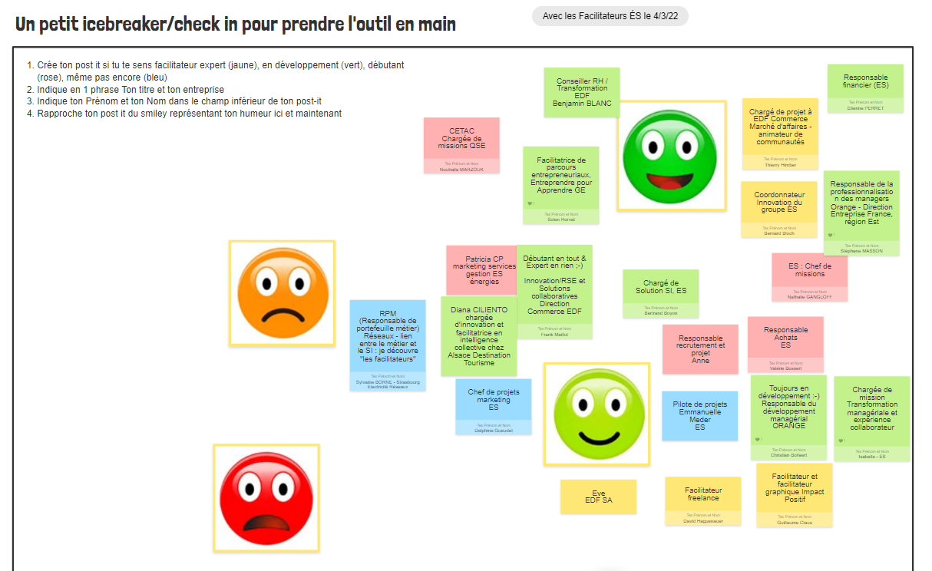
6

Slide 7
Au programme
Communauté des Facilitateurs ÉS (24/3/2022 - ÉS / Bernard Bloch)
14h00 : Accueil, programme
14h05 : Partageons sur Klaxoon
14h10 : La facilitation à ÉS (B.Bloch)
14h20 : Les faciliteurs Orange Nord-Est (Christian Bollaert)
14h45 : La communication sociale et l’attention conjointe à l’heure du télétravail (Albert Moukheiber)
15h15 : REX Klaxoon et check out
15h30 : Fin
7

Slide 8
Toutes les actus Innovation
8

Slide 9
Les Facilitateurs ÉS, organisés en Communauté de pratique
3 notions
Groupe de travail > Communauté d’intérêt > Communauté de pratique
Do-ocratie (faiseux vs diseux et cliqueux) Volontariat + Nous sommes les bonnes personnes + OnDitOnfait (ya ka fô kon)
Besoins / Apports / Chantiers
Mes communautés de pratique
Les Facilitateurs d’Alsace
Les Facilitateurs ÉS
Le facteur humain dans l’industrie du futur
Communauté des offreurs de solutions du Grand Est
Management de projets ÉS
#MAVOIX
9

Slide 10
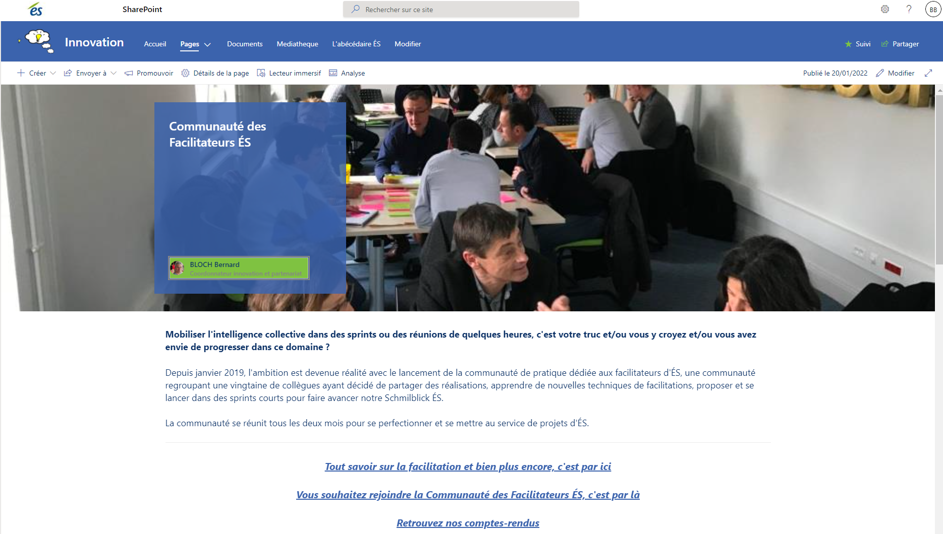
Les Facilitateurs ÉS
Une vingtaine de collègues ayant décidé de partager des réalisations, apprendre de nouvelles techniques de facilitations, proposer et se lancer dans des sprints courts pour faire avancer notre Schmilblick ÉS.
La communauté se réunit tous les deux mois pour se perfectionner et se mettre au service de projets d'ÉS. ​​​​​​​
10

Slide 11
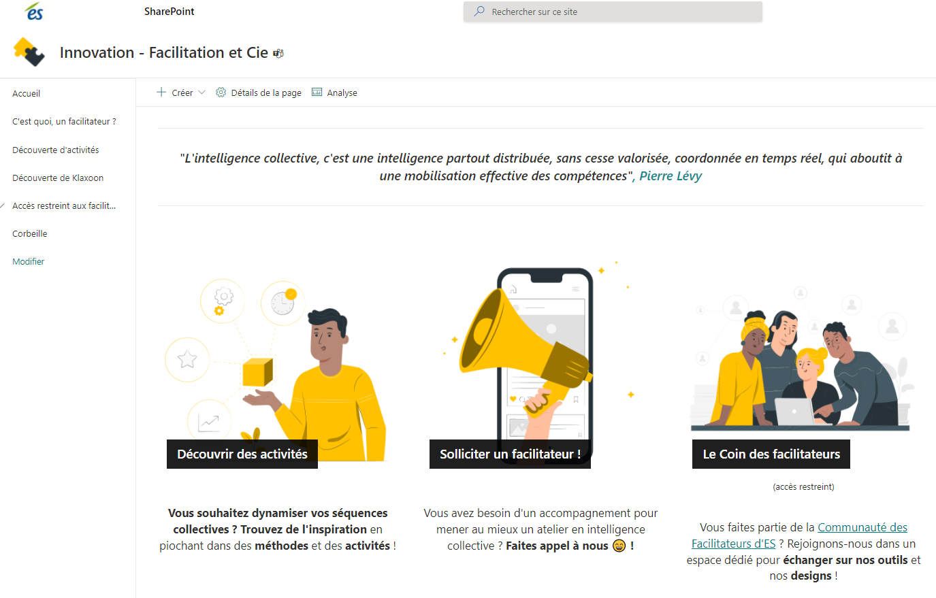
Innovation - Facilitation et Cie - Accueil (sharepoint.com)
11

Slide 12
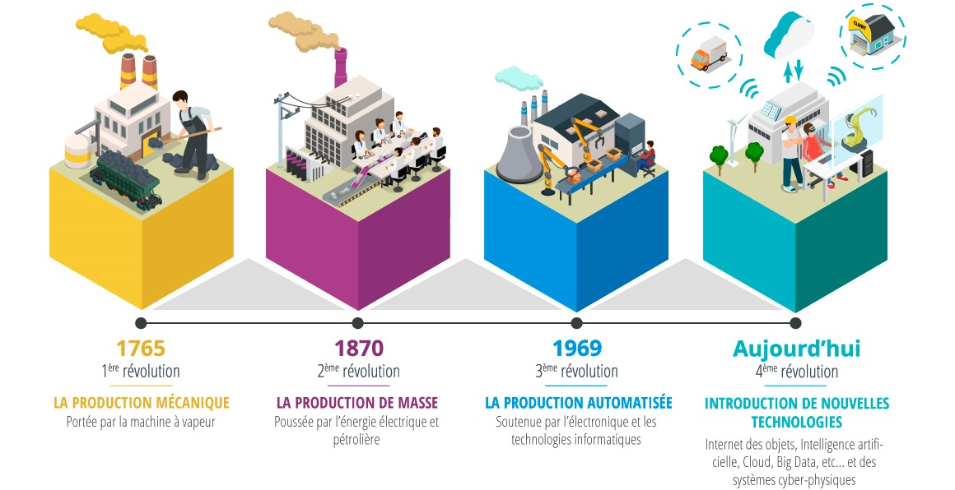
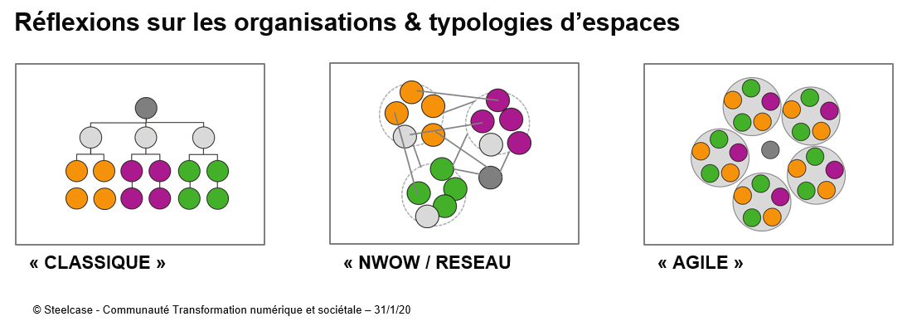
La facilitation : mes convictions (1/3)
4ème révolution industrielle > Cloud et big data > Knowledge management > Désiloter les données et les humains
De la coopération à la collaboration
> Les espaces physiques
> Les espaces virtuels (Microsoft 365, Atolia, Slack …)
> Des facilitateurs pour gérer l’intelligence collective
12

Slide 13
La facilitation : mes convictions (2/3)
Un facilitateur doit maîtriser des étapes, s’il veut être efficient et ne pas contribuer à du social washing
Se mettre d’accord avec le vrai demandeur sur son problème à résoudre et ses attentes : Les 5 why du sponsor
Proposer un plan d’actions dans la durée, souvent en plusieurs étapes
Si le plan d’actions intègre une ou + sessions d’intelligence collective, proposition de les designer : Accueil > Météo > Ice-breaker > Des séquences adaptées à l’avancée de la problématique et de solutions (séquences courtes et variées, alternant des temps de réflexion individuelle et collective, de divergence et de convergence > Séquence préparatoire de l’épisode souvent > Check out
Si le demandeur le souhaite, possibilité d’animer/faciliter les sessions, ou de briefer les facilitateurs
Si le demandeur souhaitait une prestation d’animation/animation, possibilité de rédiger les comptes-rendus (à éviter selon moi car ceci déresponsabilise le demandeur)
Proposition d’organiser un debrief / REX
13

Slide 14
La facilitation : mes convictions (3/3)
Les apprentissages du confinement
Collaboratif, open innovation, entreprise étendue
Le distanciel et l’hybride forment un nouveau paradigme, et non une rustine
Importance du facteur humain
Management : Confiance vs Défiance, quid dans l’après crise ?
Horizontalisation managers / Collaborateurs
Valorisation de la facilitation et des facilitateurs (temps, euros, …)
14

Slide 15
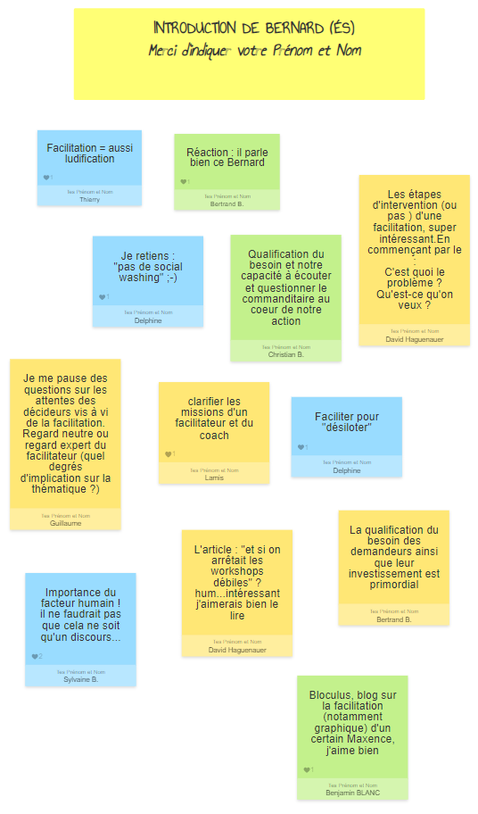
Questions – Réactions – Partages > 14h20
15

Slide 16
Au programme
Communauté des Facilitateurs ÉS (24/3/2022 - ÉS / Bernard Bloch)
14h00 : Accueil, programme
14h05 : Partageons sur Klaxoon
14h10 : La facilitation à ÉS (B.Bloch)
14h20 : Les faciliteurs Orange Nord-Est (Christian Bollaert)
14h45 : La communication sociale et l’attention conjointe à l’heure du télétravail (Albert Moukheiber)
15h15 : Webographie, Klaxoon et check out
15h30 : Fin
16

Slide 17
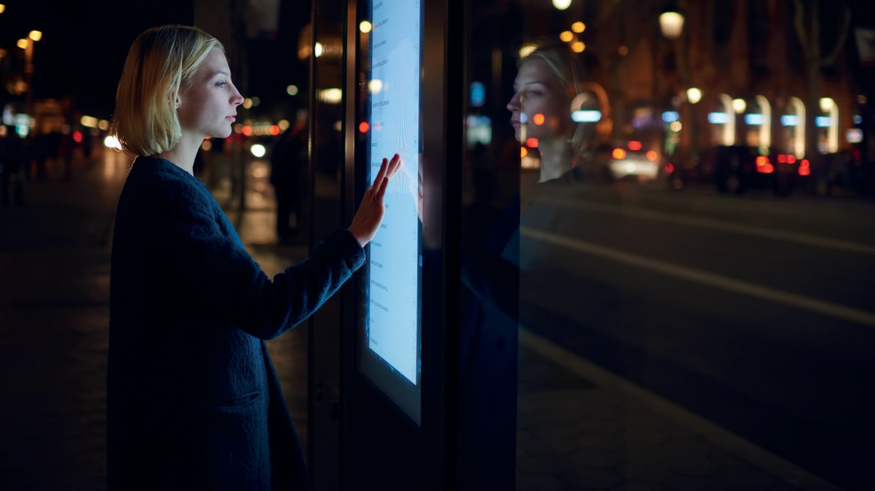
Christian Bollaert Responsable du développement managérial et de l’évolution des modes de fonctionnement
Orange
2021
Communauté des Facilitateurs ÉS du 4/3/22 organisée par Bernard Bloch
17

Slide 18
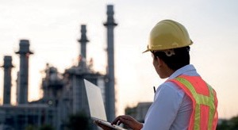
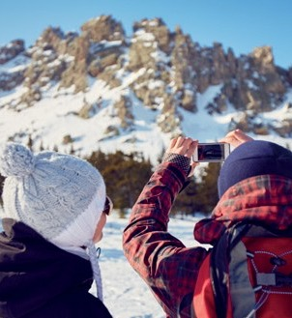
Notre raison d’être
Orange est l’acteur
de confiance qui donne à chacune et chacun
les clés d’un monde numérique responsable.
18

Slide 19
Opérateur numérique
Réseaux
Services aux entreprises
Services financiers mobiles
Cybersécurité
Contenus
19

Slide 20
Réinventer notre métier
Engage 2025
Placer la data et l’IA au cœur de notre modèle d’innovation
Pour une expérience client réinventée Pour des réseaux plus intelligents
Pour une meilleure efficacité opérationnelle
d’opérateur
Offrir à nos clients retail et wholesale une connectivité augmentée
Renforcer notre leadership dans les infrastructures plus ouvertes et mieux valorisées
S’engager
durablement
Pour l’égalité numérique
et la planète
Accélérer sur les territoires porteurs de croissance
Faire d’Orange MEA l’opérateur du digital de
référence en Afrique et Moyen-Orient
Accélérer le développement des services IT pour nos
clients B2B et porter à l’échelle la cybersécurité
Poursuivre notre expansion dans les services
financiers sur l’ensemble de nos géographies
Construire ensemble
l’entreprise de demain
Relever le défi des compétences
Figurer parmi les employeurs les plus attractifs Accompagner chacun dans le cadre d’une
transformation responsable
7
20
Notes:
RETAIL : distribution des produits et sces en propre. Wholesale : Via des réseaux non propriétaires (détaillants, boutiques indépendantes, autres opérateurs)

Slide 21
Orange Grand Nord Est
7000 femmes et hommes répartis sur 9 territoires
21

Slide 22
Orange Grand Nord Est
22

Slide 23
DEFI : Coopérations et compétences : lignes d’opérations
Travailler mieux ensemble au service d'une meilleure efficacité
Ancrer le digital dans notre quotidien
Faire des mailles une réussite
Accompagner chaque salarié et chaque manager au service de la transformation et de la performance
23
Notes:
Défi 3 :
Pour atteindre notre ambition, nous devons travailler mieux ensemble pour accroitre notre efficacité au bénéfice de notre business et de nos activités coeur : le réseau et les clients
Trouver les moyens d’améliorer notre efficacité dans notre quotidien, à travers la mise en place de boucles d’amélioration continue, remettre en question nos modes de fonctionnement,
Renforcer nos coopérations locales au travers des mailles quelques soient les métiers, les unités et les directions pour mieux adresser les parcours client, identifier et résoudre ensemble les problématiques locales
Ancrer davantage le digital et les méthodes agiles dans le quotidien de nos équipes, pour simplifier nos processus et permettre un travail à distance plus efficace et plus facilitant pour nos salariés
Accompagner chaque salarié et chaque manager au service de la transformation et de la performance, et notamment :
O Avec la construction des PDI, poursuivre la démarche engagée avec ARCQ et développer les compétences de tous, en lien avec nos besoins
O Faciliter l’accès aux différents modes d'apprentissages (MOOC, Plateformes digitales, ouverture sur l'extérieur, …)
O Mettre en oeuvre 3 priorités de développement managérial : le feedback/coaching, la conduite de projet/agile, et le management à distance/digital
O Etre développeur de talents au sein de la DO : réussir nos recrutements, accompagner nos talents, anticiper nos mobilités

Slide 24
MANAGERS 2020
Coopérations et compétences : ambition
Focus sur l’accompagnement des managers
24

Slide 25
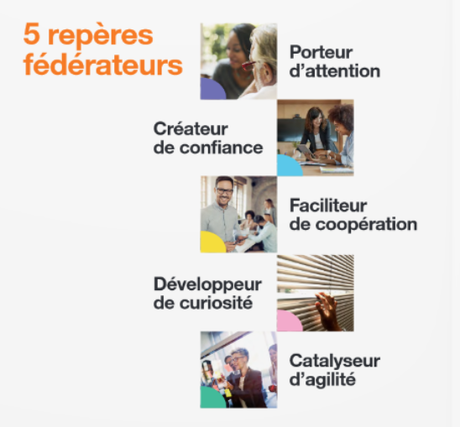
L’empreinte managériale OrangeFrance
25
Notes:
Attention : Bien se connaitre être attentif aux autres
Confiance : Créer les conditions de la confiance
Coopération : Cultiver les coopérations et privilégier l’intérêt collectif
Curiosité : S’ouvrir sur le monde
Agilité : Intégrer l’agilité dans les modes de fonctionnement (du quotidien)

Slide 26
Organiser le travail autour de l’apprenance* : une des conditions pour devenir une entreprise adaptable, responsable et durable
Pour faire face aux évolutions majeures d’Orange, la question des nouveaux fonctionnements, nécessite de penser la conduite de l’action et de la culture managériale d’une manière différente. Permettre une plus grande agilité ouvrant les marges de manœuvre des managers et des opérationnels à l’autonomie, l’innovation, l’initiative individuelle et, surtout, à l’intelligence collective et à l’apprenance en continu.
26
*Apprenance : Néologisme 1990 sur l’envie d’apprendre.
3 postures : Pouvoir, savoir et vouloir apprendre

Slide 27
Coopérations et compétences : ambition
La question managériale actuelle
Passer d’un modèle verticalisé, descendant à un mode de fonctionnement décentralisé reposant sur la responsabilisation ; réfléchir et adapter son organisation du travail dans un contexte de mixité des temps de travail à distance et en présentiel, permettre aux managers d’équipes d’utiliser des marges de manœuvre dont ils disposent pour trouver et coconstruire eux-mêmes, avec leur équipe, leurs modes de fonctionnement, adaptés et efficaces.
27

Slide 28
Manager autrement – Orange France
Un programme OrangeFrance pour renforcer ses capacités à manager dans un monde évolutif
28

Slide 29
3 orientations collectives prioritaires en 2022 pour la DOGNE
Ancrer nos pratiques de feedback individuel et installer les conditions du feedback en équipe
Adapter l’organisation du travail en continue (Hybride / MS365) et gérer la charge de travail
Faire évoluer les actes managériaux : socle my job
pour poursuivre un enjeu commun :
Accompagner l’évolution de nos organisations et de nos modes de fonctionnement, garantir l’engagement de tous
Notes:
Contexte global expliquant les 3 intentions :
Une forte augmentation du télétravail conventionné dans les équipes conduisant à un management en mode « hybride »
L’animation à distance reste une compétence essentielle avec comme nouveauté le besoin de maîtriser les nouveaux outils MS365
Le besoin d’adapter les modes de fonctionnement en co-construction avec les équipes
Un taux d’entrées en TPS et de départs dans les équipes avec Orange Demain conduisant à
un besoin de se transformer, de conduire le changement en co-construction avec les équipes
La nécessité d’être acteur sur la régulation de la charge de travail

Slide 30
Une dynamique managériale fédérant l’ensemble des programmes Groupe et nationaux et les initiatives locales
Appuyer la transformation, par le développement de la co-construction en équipe et la coopération entre pairs
Accompagner le développement des compétences et diffuser la culture de l’apprentissage durable
700 managers animés en 6 communautés régionales par 45 managers animateurs volontaires
60 faciliteurs salariés volontaires issus de métiers et fonctions diverses

Slide 31
4 priorités de professionnalisation des faciliteurs
Le changement :
Pourquoi ? parce que c’est la mission / raison d’être même des faciliteurs de savoir accompagner la transformation
Les soft skills et l’accompagnement collectif :
Pourquoi ? Parce que nous accompagnons des femmes et des hommes, en plus d’accompagner des collectifs. Développer notre connaissance de soi est essentiel pour faciliter.
La facilitation à distance :
Pour capitaliser, approfondir ses pratiques, professionnaliser ses techniques dont prise en main des outils MS365. Entrainements et approfondissements qui serviront aussi les animations en présentiel.
La qualification du besoin et le design d’intervention de bout en bout :
Faire en sorte qu’un maximum de faciliteurs puissent savoir questionner un commanditaire et construire une proposition complète et répondant aux besoins
Supervision

Slide 32
#LaFabriqueOuverte a pour enjeu de renforcer l’ancrage d’Orange sur son territoire en tant qu’Entreprise : Elle relie Orange à son environnement pour :
- travailler dans chaque territoire les thématiques qui touchent directement ou en rebond à la transformation et à l’innovation managériales.
Renforcer l’ancrage d’Orange Entreprise apprenante
- proposer une passerelle vers l’extérieur et faire émerger des projets qui animent les communautés internes. Dans une dynamique réciproque, elle alimentera les rencontres avec des parties prenantes locales (Entreprises, écoles, partenaires de l’apprentissage…)...
Se connecter aux écosystèmes de nos territoires
#La Fabrique Ouverte
Enjeux et Orientations
Se nourrir pour irriguer et ancrer nos pratiques
- Dans le but de se nourrir en retour des initiatives et réflexions des acteurs de l’écosystème et irriguer les managers et leurs équipes. Et ainsi contribuer à l’ancrage de postures et pratiques collaboratives et de management.
32

Slide 33
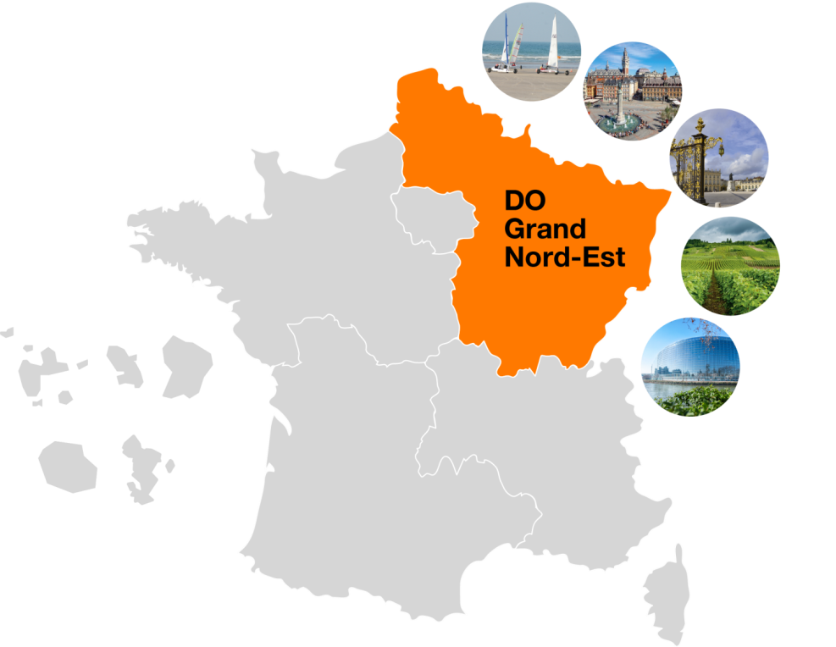
Merci
« Ensemble, une DO humaine et digitale »
33

Slide 34
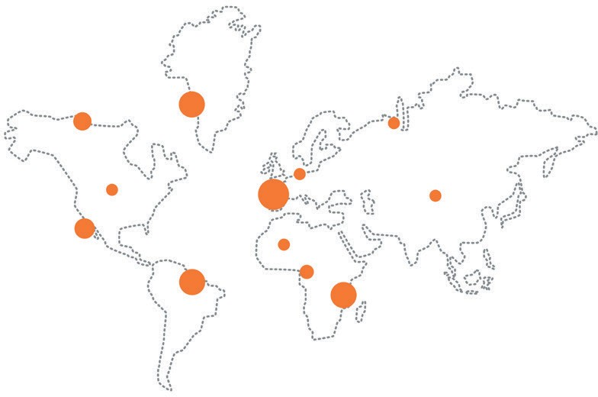
L’un des principaux opérateurs de télécommunications au monde
ANNEXE
142 000
8e
salariés
marque mondiale des télécoms
26 pays
N°1
en Europe, en Afrique et au Moyen-Orient
de la convergence en Europe
34

Slide 35
Un moteur pour l’économie des pays où nous sommes présents
ANNEXE
En 2020 :
259 millions de clients
42,3 milliards €
de chiffre d’affaires
5,5 milliards €
de résultat net d’exploitation
35

Slide 36
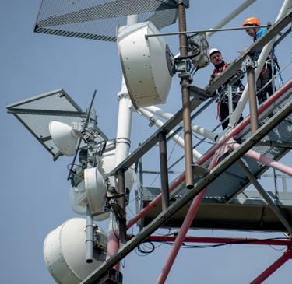
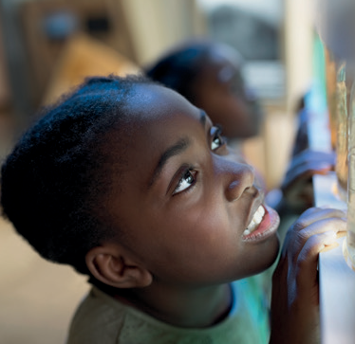
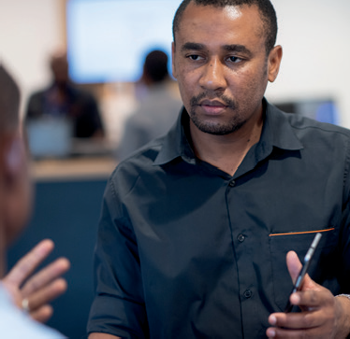
Créateur de valeur pour les territoires
ANNEXE
4,7 Md€
d’investissements
dans les réseaux
+
5 000
boutiques
900 000
revendeurs au plus près de nos clients
+ 566
projets associatifs
soutenus par la
Fondation Orange
1,2
million
de clients
Orange Bank
36

Slide 37
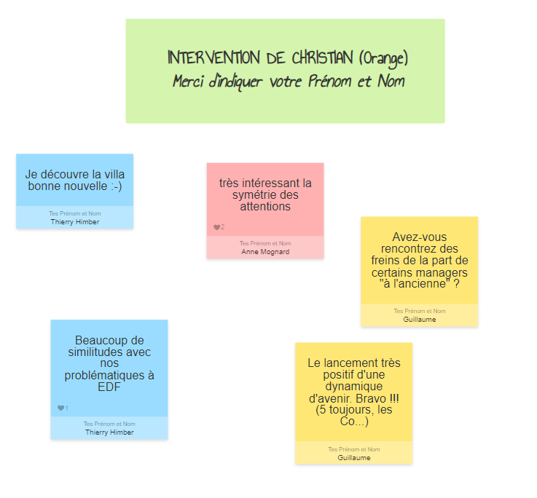
Questions – Réactions – Partages > 14h45
37

Slide 38
Au programme
Communauté des Facilitateurs ÉS (24/3/2022 - ÉS / Bernard Bloch)
14h00 : Accueil, programme
14h05 : Partageons sur Klaxoon
14h10 : La facilitation à ÉS (B.Bloch)
14h20 : Les faciliteurs Orange Nord-Est (Christian Bollaert)
14h45 : La communication sociale et l’attention conjointe à l’heure du télétravail (Albert Moukheiber)
15h15 : Webographie, Klaxoon et check out
15h30 : Fin
38

Slide 39
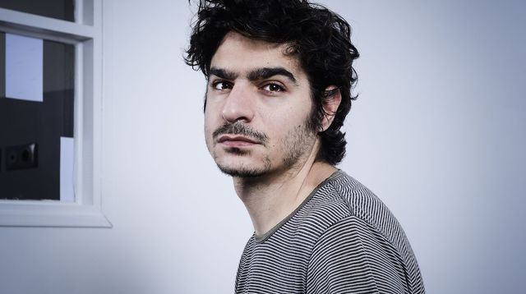
La communication sociale et l’attention conjointe à l’heure du télétravail
Une étude menée par Cog'X, une agence de conseil en sciences cognitives, a évalué l'impact que ce mode de fonctionnement a eu sur 700 personnes en télétravail. Elle montre que 59% des personnes interrogées souhaitent conserver les habitudes mises en place durant le confinement mais, en même temps, 44% d'entre elles déclarent travailler sur des plages horaires plus importantes et 41% déconnectent moins le soir et le week-end. Toutefois, la charge de travail n'est pas le seul facteur impacté par ce changement de rythme : il y a aussi notre cognition sociale.
Albert Moukheiber
Plébiscité durant le confinement, le télétravail a bouleversé nos habitudes. Sa mise en place doit prendre en compte notre dimension « d'animal social », affirme Albert Moukheiber.
Albert Moukheiber : Télétravailler oui, mais pas à n'importe quel prix ! - L'Express (lexpress.fr)
39

Slide 40
La cognition sociale
40

Slide 41
Nous avons une préférence pour les stimuli sociaux dès notre très jeune âge
41

Slide 42
42

Slide 43
Nous développons aussi la capacité de « mentaliser » et attribuer des états mentaux aux autres, ce qui va impacter les nôtres
43

Slide 44
Illusion de Heider-Simmel
https://youtu.be/8FIEZXMUM2I
44

Slide 45
La théorie de l’esprit
45

Slide 46
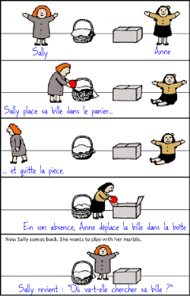
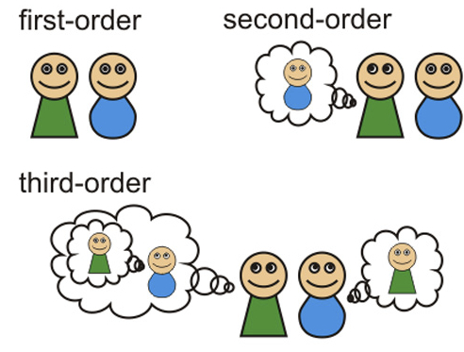
46

Slide 47
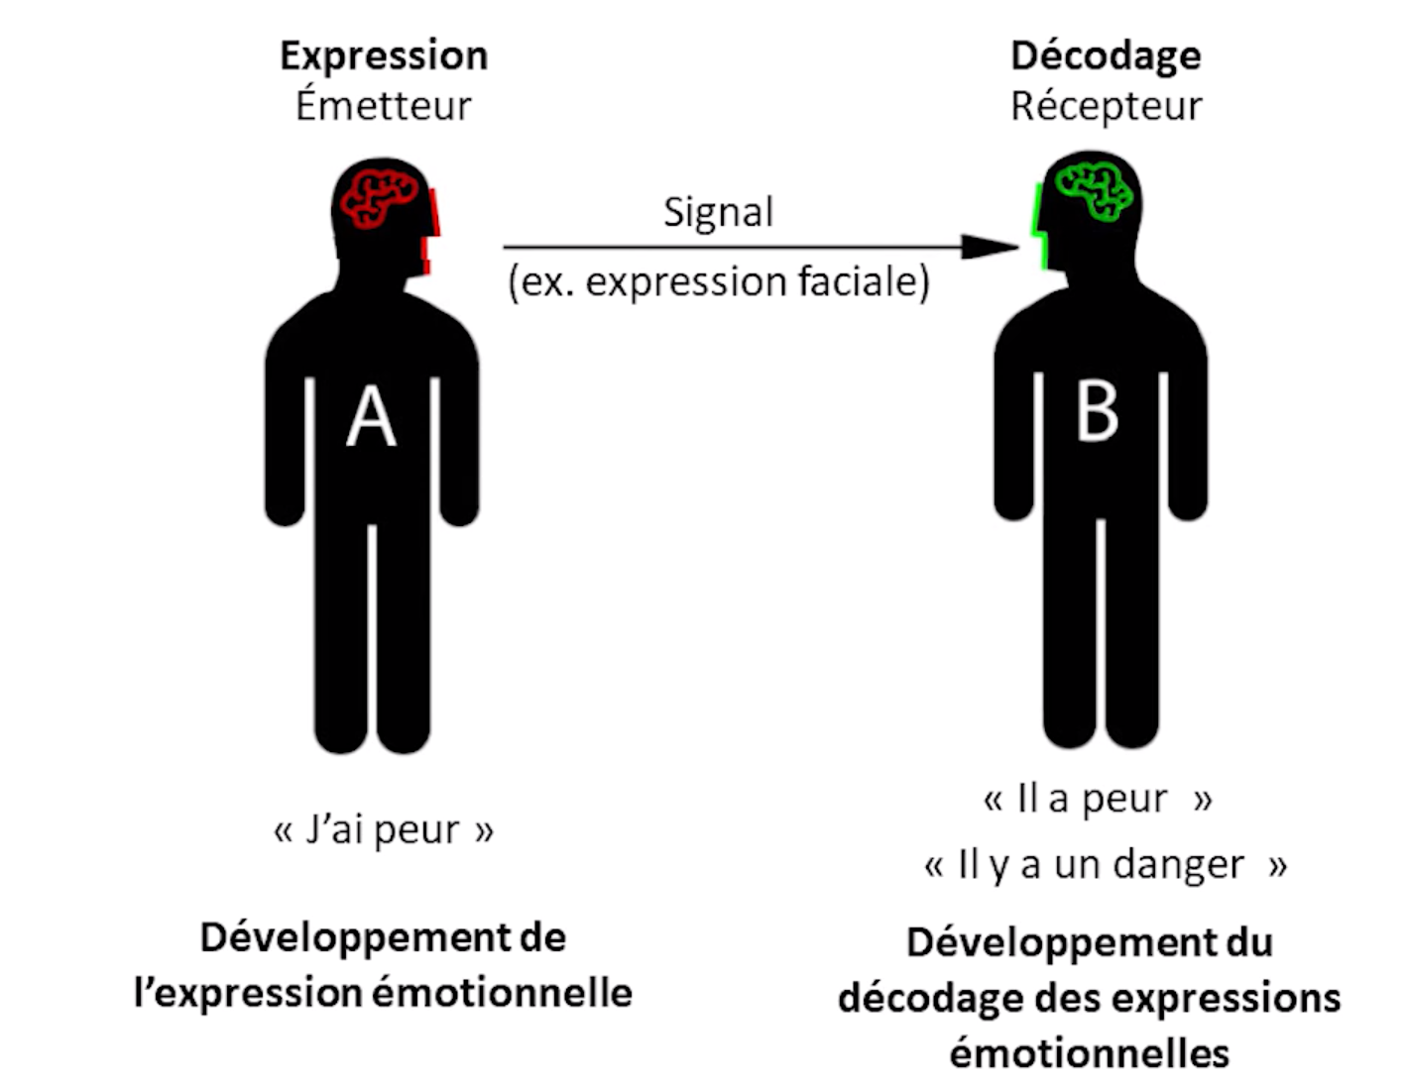
D’une représentation à l’autre
La précision de la représentation que l’on souhaite faire passer à autrui peut se dégrader à 4 niveaux :
Entre ce que l’on souhaite communiquer et ce que l’on exprime (verbalement ou non verbalement)
Entre ce que j’exprime et ce que mon interlocuteur perçoit
Entre ce que l’interlocuteur perçoit et ce qu’il comprend dans le contexte de l’interaction
Entre ce qu’il comprend et l’interprétation qu’il en fait, la manière dont l’information perçue “résonne” en lui.
Communiquer : Faire passer une représentation mentale, qu’il s’agisse d’un fait, d’une émotion ou d’une expérience personnelle, de son cerveau à celui d’une ou plusieurs personnes.
47
Notes:
Du point de vue des sciences cognitives, la communication est un transfert d’information. A l’échelle d’un individu, elle consiste à faire passer une représentation mentale, qu’il s’agisse d’un fait, d’une émotion ou d’une expérience personnelle, de son cerveau à celui d’une ou plusieurs personnes.
Considérée ainsi, on comprend aisément qu’un décalage plus ou moins important peut apparaître entre l’information ce que l’on souhaite communiquer, et la manière dont l’autre va la recevoir. La précision de la représentation que l’on souhaite faire passer à autrui peut se dégrader à 4 niveaux :
Entre ce que l’on souhaite communiquer et ce que l’on exprime (verbalement ou non verbalement)
Entre ce que j’exprime et ce que mon interlocuteur perçoit
Entre ce que l’interlocuteur perçoit et ce qu’il comprend dans le contexte de l’interaction
Entre ce qu’il comprend et l’interprétation qu’il en fait, la manière dont l’information perçue “résonne” en lui.
Ainsi, plus le ou les personnes à la.lesquelles on s’adresse ont un avis tranché sur l’information communiquée, ou ont un a priori fort sur la personne qui communique, plus il y aura de chances que l’interprétation soit différente de l’idée que l’on souhaite faire passer. De même, plus l’information sera clairement détaillée et non ambiguë, plus elle aura de chance d’être correctement interprétée.
A cela nous pouvons ajouter que l’attention et les processus cognitifs de chacun n’étant pas illimité, plus l’information sera contextualisée, formulée de manière attractive, et ancrée dans des représentations existantes comme les expériences du quotidien, plus elle aura de chance d’être considérée et processée.

Slide 48
Nous fonctionnons de manière comparative
48

Slide 49
49

Slide 50
Le télétravail
50

Slide 51
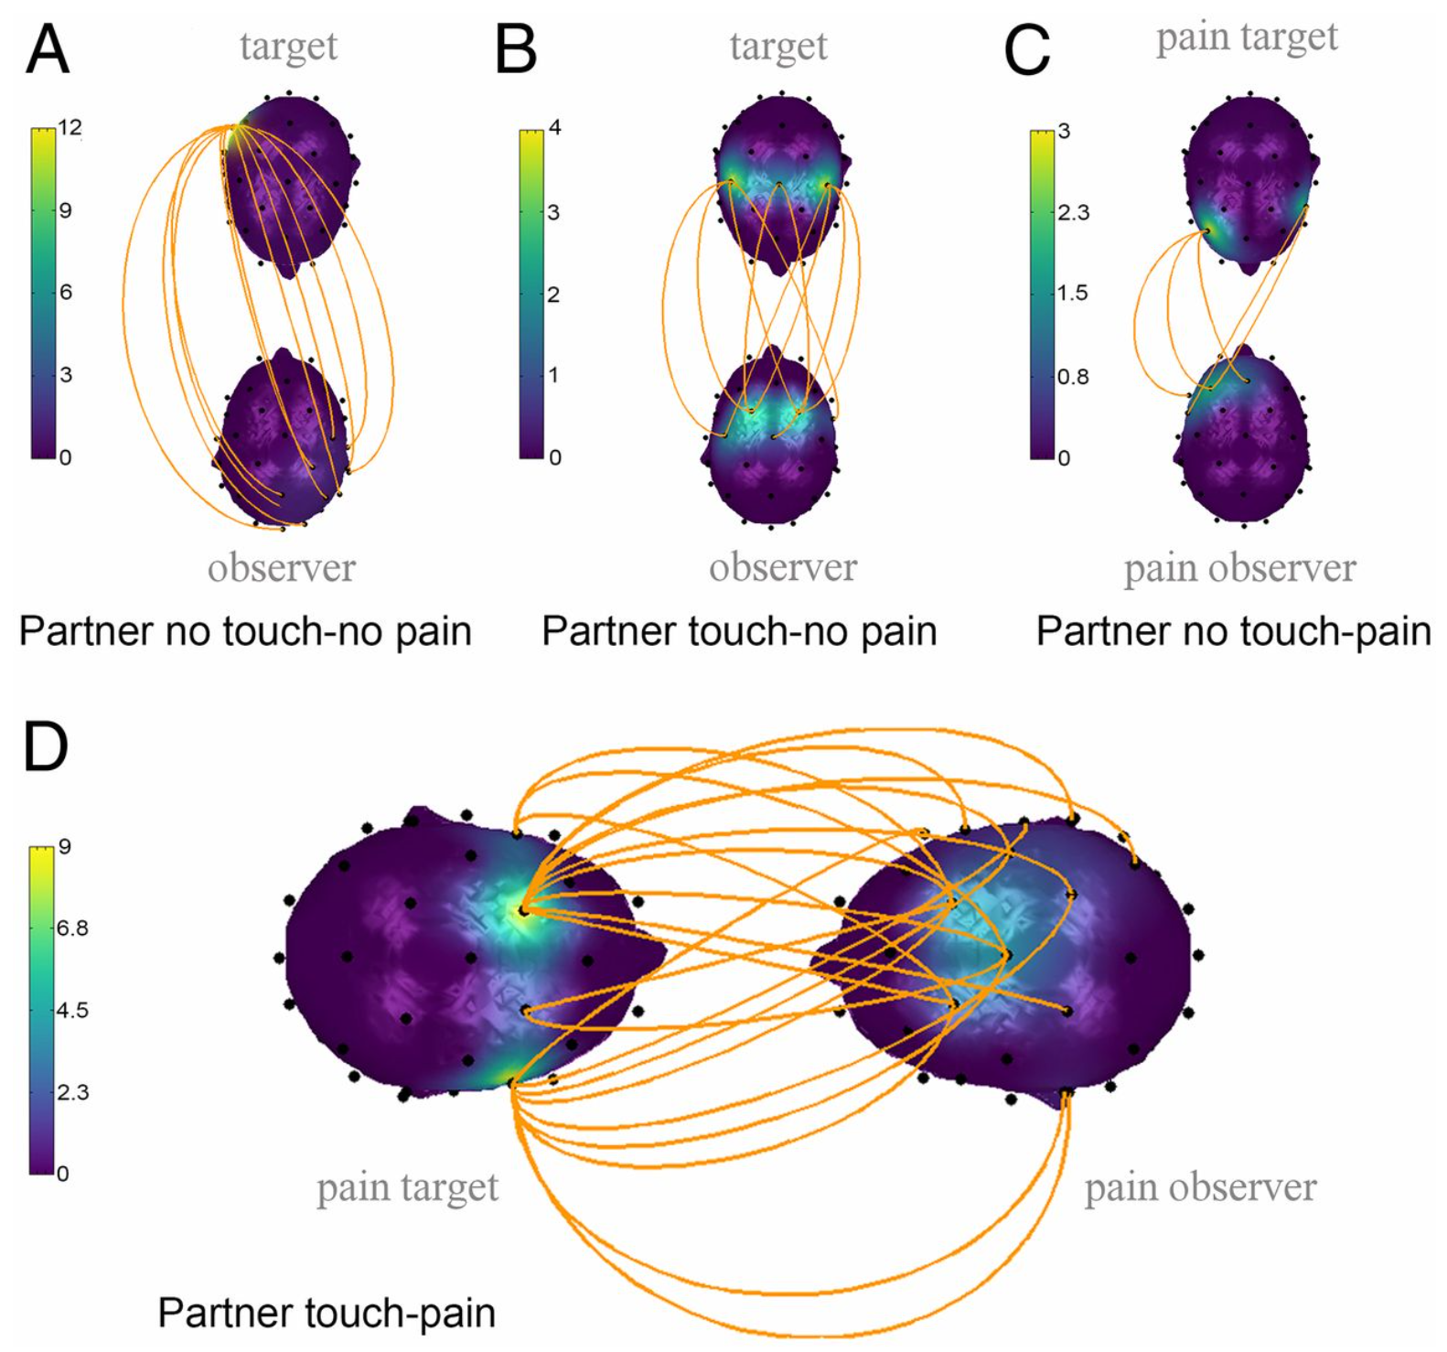
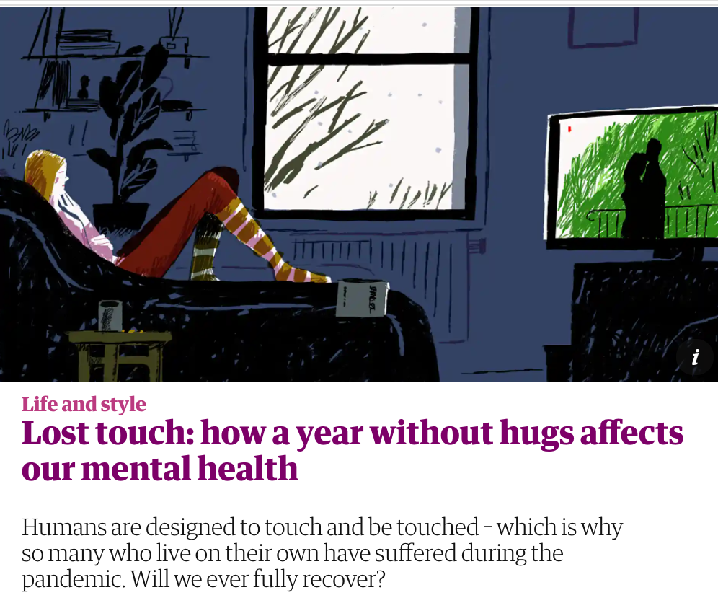
(dé-)connectés
DOI : 10.1073/pnas.1703643115
Goldstein et al, 2018
51
Notes:
One option was to help the ingroup or outgroup member by volunteering to receive half of that person's pain himself, thus reducing the intensity of that person's pain stimulation by half (“Help” option). Such helping behavior was costly for the participant because it resulted in a painful shock. The second option was to not help, but to watch a soccer video instead, while the other suffered pain (“Watch Video” option). This option offered an attractive alternative to helping and distraction from watching the pain administration. The third option was to not help, but to watch the other person suffering pain (“Watch Pain” option).

Slide 52
Merci. Vs Merci!!!
52

Slide 53
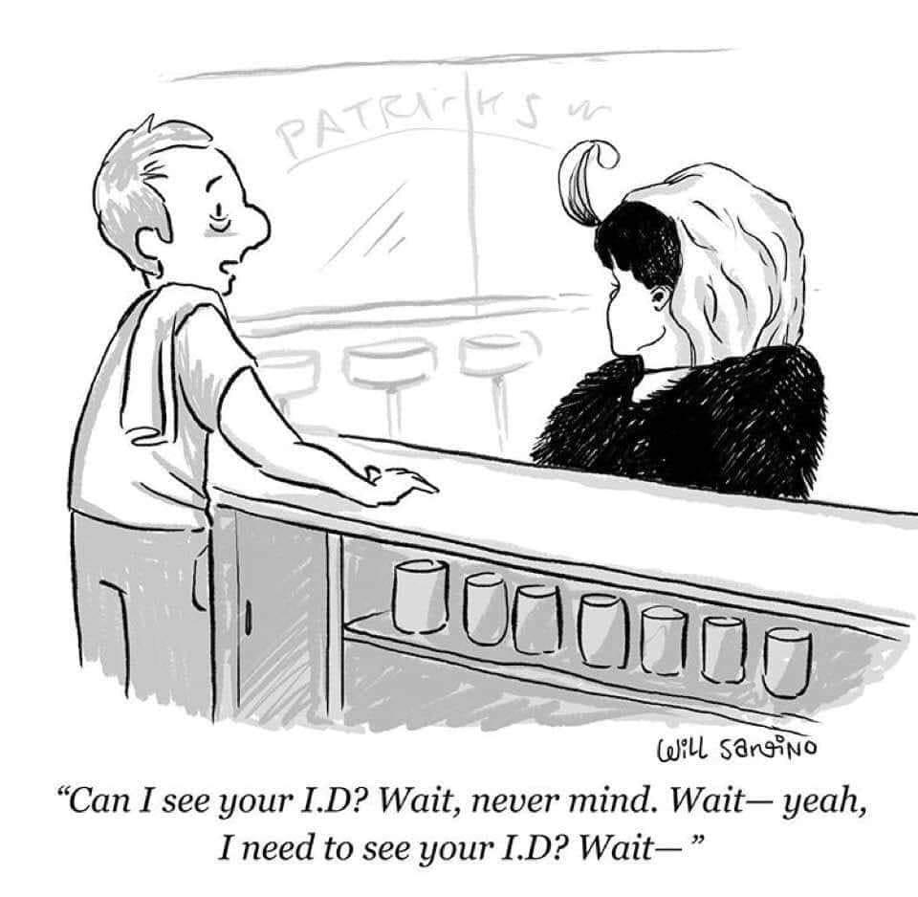
La place de l'ambiguïté dans les interactions
#remote
Moins d’information
V
Plus d'ambiguïté
V Plus d’interprétation
V Plus de projection V Plus d’erreurs (non détectées)
53
Notes:
Module 5- Methods of Communication in the Brain.pdf

Slide 54
L’importance de l’attention conjointe
54

Slide 55
Motivation | Procrastination
55

Slide 56
Intention
Action
Gap
56

Slide 57
Prix d’initiation | Prix de maintien | Récompense
57

Slide 58
Prix d’initiation | Prix de maintien | Récompense
DIMENSION SOCIALE
58

Slide 59
Pouvoir collaborer sur de l’imaginaire
59

Slide 60
60

Slide 61
61
Notes:
On ne parle pas de la meme manière selon qui est la

Slide 62
Partager des espaces | Expliciter | L’importance des « temps morts
62

Slide 63
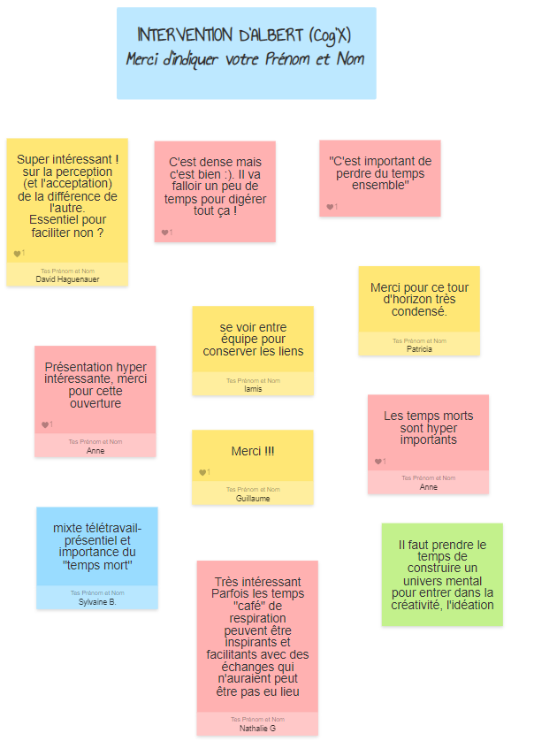
Questions – Réactions – Partages > 15h15
63

Slide 64
Au programme
Communauté des Facilitateurs ÉS (24/3/2022 - ÉS / Bernard Bloch)
14h00 : Accueil, programme
14h05 : Partageons sur Klaxoon
14h10 : La facilitation à ÉS (B.Bloch)
14h20 : Les faciliteurs Orange Nord-Est (Christian Bollaert)
14h45 : La communication sociale et l’attention conjointe à l’heure du télétravail (Albert Moukheiber)
15h15 : Webographie, Klaxoon et check out
15h30 : Fin
64

Slide 65
Biblio/Webographie
Communauté de pratique, intelligence collective
Intelligence collective : et si on arrêtait les workshops à la con ? (Bénédicte Tilloy – 21/2/22)
Comment concilier auto-organisation et contrôle au sein des communautés de pratique pilotées ? (Jean-Philippe Bootz : - Management International, vol 19, n°3 - Printemps 2015)
L'expert en entreprise : proposition d'un modèle définitionnel et enjeux de gestion (Jean-Philippe Bootz - Management et avenir, n° 67 - Janvier 2014)
L’évolution du manager : un pilote de communauté de pratique entre l’expert et l’intrapreneur (Jean-Philippe Bootz - Management et avenir, n° 63 - Juillet-aout 2013)
Distanciel, hybride, télétravail…
Pourquoi apprendre à apprendre ensemble ? (Cristo Denis – Elearning Letter – 1/3/22)
Réunion hybride ? Distanciel ? Présentiel ? (ÉS et Les Facilitateurs d’Alsace – 22/10/21)
Microsoft 365 dans les entreprises, un an après (ÉS – 21/10/21)
L’humain au cœur de la transformation industrielle (ÉS et la COS-GE – 19/10/21)
Le télétravail révélateur des problèmes de votre organisation (Bertrand Duperrin - Appvizer - 6/4/21)
Talents, expérience collaborateur et slashing ( ÉS – 6/7/20)
Les impacts de la crise sur le travail de demain (ÉS – 29/5/20)
Le gâchis des talents (Ticket for change – 12/2016)
Le désengagement des salariés en France (Gallup 11/2017)
65

Slide 66
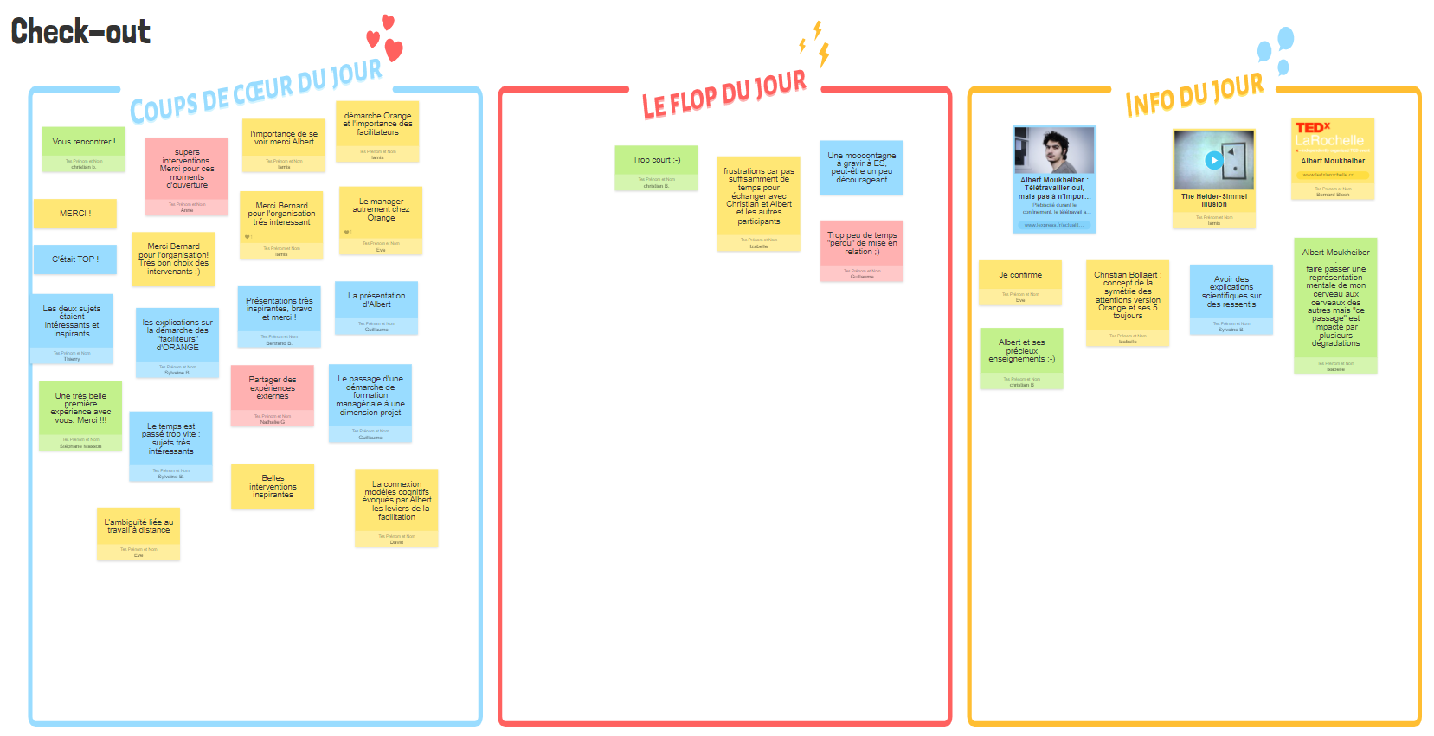
Les cadres roses sont cliquables
66

Slide 67
Au programme
Communauté des Facilitateurs ÉS (24/3/2022 - ÉS / Bernard Bloch)
14h00 : Accueil, programme
14h05 : Partageons sur Klaxoon
14h10 : La facilitation à ÉS (B.Bloch)
14h20 : Les faciliteurs Orange Nord-Est (Christian Bollaert)
14h45 : La communication sociale et l’attention conjointe à l’heure du télétravail (Albert Moukheiber)
15h15 : Webographie, Klaxoon et check out
15h30 : Fin
67

Slide 68
Au programme
14h00 : Accueil, programme
14h05 : Actus
14h10 : Les Facilitateurs ÉS (B.Bloch)
14h20 : Les faciliteurs Orange Nord-Est (Christian Bollaert)
14h45 : La communication sociale et l’attention conjointe à l’heure du télétravail (Albert Moukheiber)
15h15 : REX Klaxoon et check out
15h30 : Fin
Voir le replay de cette rencontre > https://youtu.be/njDFS1Nif8U
68

